Slide 1





OpsoRekry
-hanke
v

Slide 2
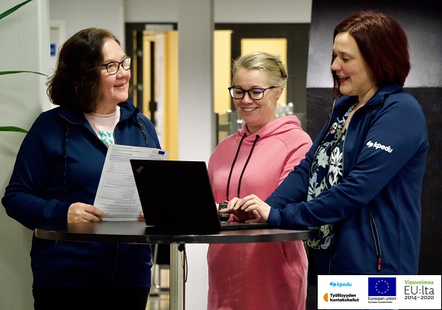
Ota yhteyttä:
Projektipäällikkö:
Katri Puumala, katri.puumala@kpedu.fi;
p. 040 807 3666
Asiakkuusvastaava:
Anu Pajala, anu.pajala@kpedu.fi,
p. 040 807 3687
Projektityöntekijä:
Virpi Takamaa, virpi.takamaa@kokkola.fi,
p. 050 437 0313
2
2
https://www.kpedu.fi/opsorekry

Slide 3




Mitä?
Olemme yrityksiä ja työnhakijoita varten:
  Yritykset saa tarvitsemaansa työvoimaa
  Työnhakijat löytää työpaikkoja
Hyödynnetään oppisopimus- ja RekryKoulutusta
  Oppisopimuskoulutus:
    Työsuhde
    TES mukainen palkka
    Tutkinto tai tutkinnon osa/osia
    Osaamista ja työkokemusta
RekryKoulutus:
    Koulutus yhteistyöyrityksessä
    Tietopuolinen opetus oppilaitoksessa
    Tarvittava ammattitaito ja työllistyminen yritykseen koulutuksen päättyessä

Slide 4

Kenelle?
  Työttömät työnhakijat
  Työttömyysuhan alaiset
  Opiskelijat/valmistuvat
  Maahanmuuttajat
  Alan vaihtajat
  Ilman ammatillista koulutusta olevat työntekijät
  Yritykset/yrittäjät
OpsoRekry
-hanke

Slide 5






Miten?
Yritysyhteistyö
  Suorat yrityskontaktit
  Yritysneuvojat
  Avoimet työpaikat
Verkoston hyödyntäminen
  Kpedun työllisyys- ja koulutuspalvelut
  Työllisyyden kuntakokeilu
  TE-palvelut
  Työhönvalmentajia
  Eri oppilaitoksia

Slide 6

Ota yhteyttä:
Projektipäällikkö:
Katri Puumala, katri.puumala@kpedu.fi;
p. 040 807 3666
Asiakkuusvastaava:
Anu Pajala, anu.pajala@kpedu.fi,
p. 040 807 3687
Projektityöntekijä:
Virpi Takamaa, virpi.takamaa@kokkola.fi,
p. 050 437 0313
2
Olemme Sinua varten!
2
https://www.kpedu.fi/opsorekry

